Slide 1
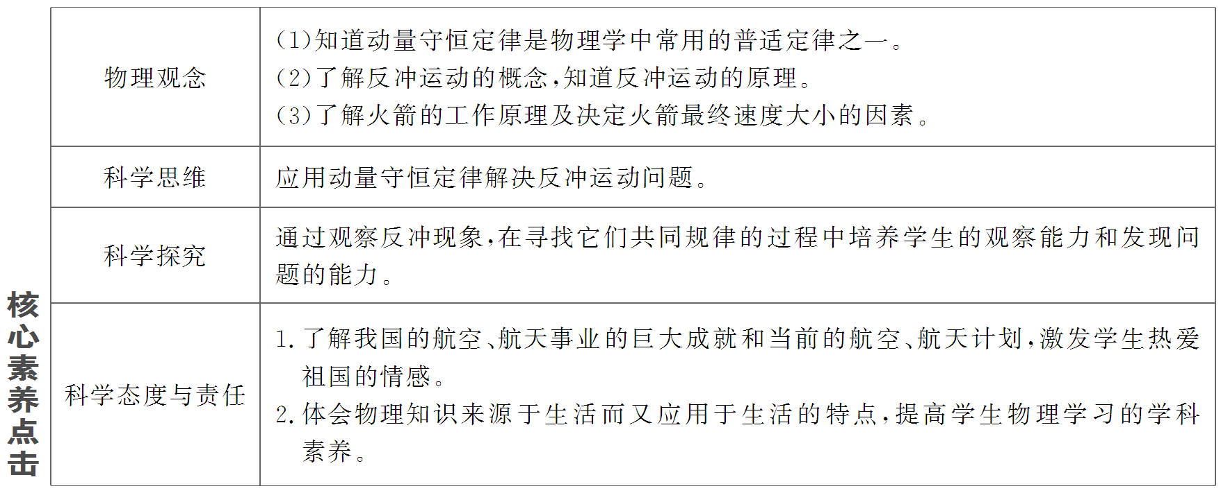
第四节 动量守恒定律的应用

Slide 2
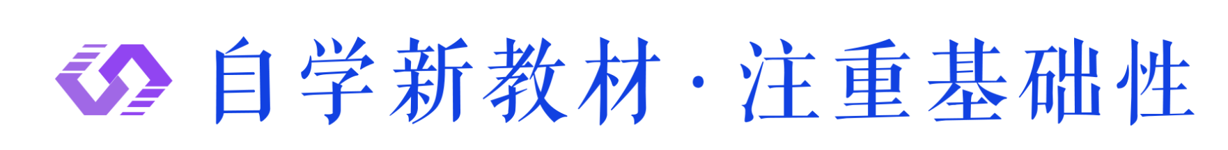
一、动量守恒定律的适用范围
1．填一填
(1)动量守恒定律是物理学中最常用的 规律之一，迄今为止，尚未出现____
动量守恒定律的现象。
(2)动量守恒在日常生活中是比较常见的，如冰壶运动、 升空、 之间的碰撞等，都适合用动量守恒定律分析。
普适
违反
火箭
台球

Slide 3
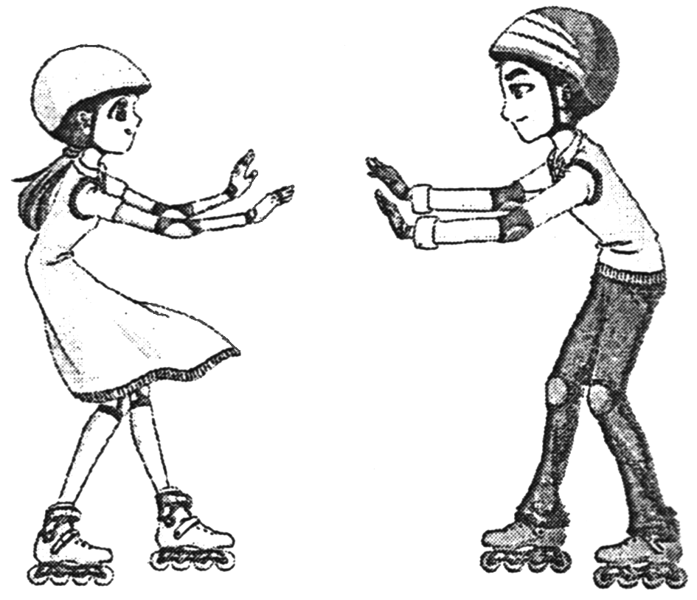
2．判一判
(1)一个系统初、末状态动量大小相等，即动量守恒。 ( )
(2)两个做匀速直线运动的物体发生碰撞，两个物体组成的系统动量守恒。 ( )
(3)系统动量守恒也就是系统的动量变化量为零。 ( )
3．想一想
有两位同学静止在滑冰场上，不论谁推谁一下，两个人都会向相反方向滑去，
他们的动量都发生了变化，他们的总动量在推动前后是否发生了变化？
提示：总动量不变。
×
√
√

Slide 4
二、反冲运动与火箭
1．填一填
(1)反冲运动
①根据动量守恒定律，如果一个静止的物体在内力的作用下分裂为两部分，一部分向某一方向运动，另一部分必然向 方向运动的现象。
②灌溉喷水器、反击式水轮机、喷气式飞机、“水火箭”发射、火箭发射升空等都是利用了反冲运动。
相反

Slide 5
(2)火箭
①原理：火箭的发射应用了 的原理，靠喷出气流的反作用来获得巨大速度。
②影响火箭获得速度大小的因素：
一是火箭喷出的燃料的速度，喷出的燃料速度 ，火箭获得速度越大。
二是喷出的燃料质量与火箭质量之比，比值 ，火箭获得速度越大。
③利用多级火箭可以达到发射人造地球卫星的 要求。
2．判一判
(1)反冲运动可以用动量守恒定律来解释。 ( )
(2)一切反冲现象都是有益的。 ( )
(3)火箭发射时，速度越来越大，整个系统的总动量是增加的。 ( )
反冲
越大
越大
速度
√
×
×

Slide 6
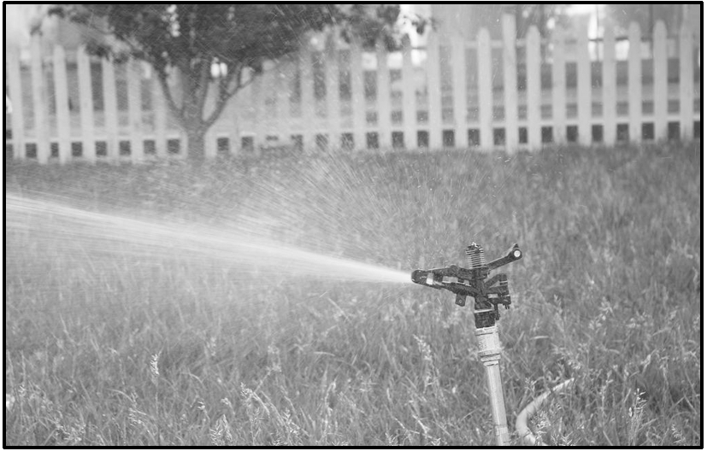
3．想一想
我们在城市草地上经常见到“转头喷水管”，自己在向外喷水的过程中，还不停地旋转，这样就可以使水流沿不同方向向外喷出，实现处处水覆盖。
(1)水管喷头为何可以实现“自行旋转”？
(2)水管喷头旋转过程中是否满足动量守恒定律？
提示：(1)这是水流的反冲作用使喷水管旋转起来。
(2)不满足动量守恒定律。

Slide 7
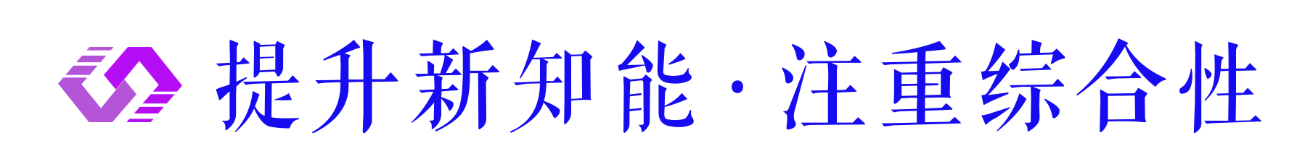
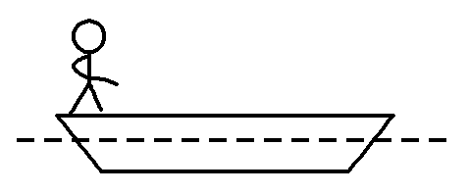
探究(一) 反冲运动的理解
[问题驱动]
如图所示，为一条约为180 kg的小船漂浮在静水中，当人从船尾走向船头时，小船也发生了移动，不计水的阻力。
(1)小船发生移动的动力是什么力？小船向哪个方向运动？
(2)当人走到船头相对船静止时，小船还运动吗？为什么？
(3)当人从船尾走到船头时，有没有可能出现如图甲或如图乙的情形？为什么？

Slide 8
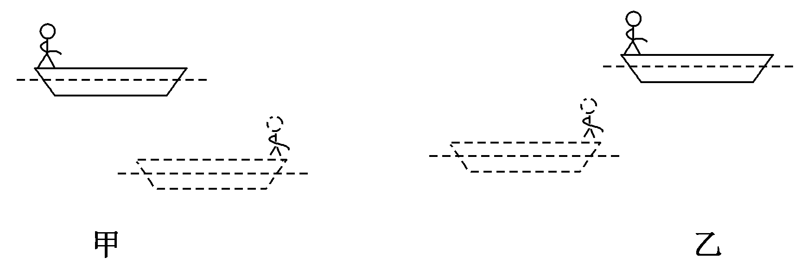
提示：(1)人对船的摩擦力。小船向左运动，即与人运动的方向相反。
(2)不运动。小船和人组成的系统动量守恒，当人的速度为零时，船的速度也为零。
(3)不可能。由系统动量守恒可知，人和船相对于地面的速度方向一定相反，不可能向同一个方向运动，且人船位移比等于它们质量的反比。

Slide 9
[重难释解]
1．反冲运动的特点及遵循的规律
(1)特点：是物体之间的作用力与反作用力产生的效果。
(2)条件：
①系统不受外力或所受外力的矢量和为零。
②内力远大于外力。
③系统在某一方向上不受外力或该方向上所受外力之和为零。
(3)反冲运动遵循动量守恒定律。
2．讨论反冲运动应注意的两个问题
(1)速度的反向性：对于原来静止的物体，被抛出部分具有速度时，剩余部分的运动方向与被抛出部分必然相反。
(2)速度的相对性：一般都指对地速度。

Slide 10
典例1 反冲小车静止放在水平光滑玻璃上，点燃酒精，蒸汽将橡皮塞水平喷出，小车沿相反方向运动。如果小车运动前的总质量M＝3 kg，水平喷出的橡皮塞的质量m＝0.1 kg。
(1)若橡皮塞喷出时获得的水平速度v＝2.9 m/s，求小车的反冲速度；
(2)若橡皮塞喷出时速度大小不变，方向与水平方向成60°角，小车的反冲速度又如何(小车一直在水平方向运动)?

Slide 11
[解析] (1)小车和橡皮塞组成的系统所受外力之和为零，系统总动量为零。以橡皮塞运动的方向为正方向，根据动量守恒定律有mv＋(M－m)v′＝0
解得v′＝－0.1 m/s负号表示小车运动方向与橡皮塞运动的方向相反。
(2)小车和橡皮塞组成的系统水平方向动量守恒。以橡皮塞运动的水平分运动方向为正方向，有mvcos 60°＋(M－m)v″＝0 解得v″＝－0.05 m/s
负号表示小车运动方向与橡皮塞运动的水平分运动方向相反。
[答案] (1)0.1 m/s，方向与橡皮塞运动的方向相反
(2)0.05 m/s，方向与橡皮塞运动的水平分运动方向相反

Slide 12

(1)反冲是系统内的不同部分在强大内力作用下向相反方向运动的现象。
(2)反冲运动实际上是相互作用的物体之间的作用力与反作用力产生的效果。
(3)反冲过程中动量守恒、系统机械能不守恒。

Slide 13
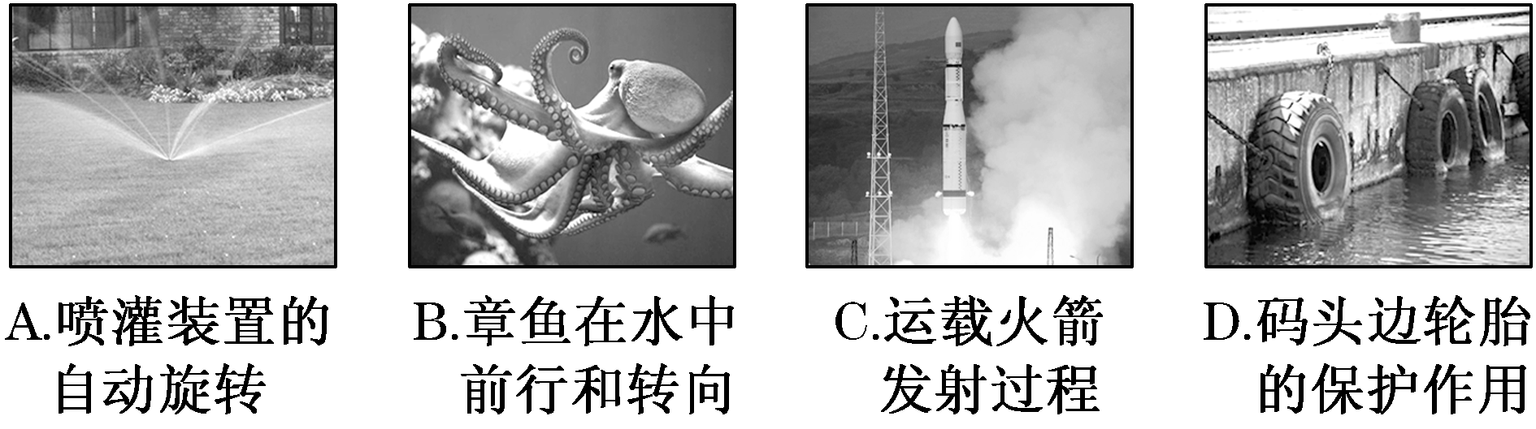
[素养训练]
1．下列图片所描述的事例或应用中，没有利用反冲运动原理的是 ( )
解析：喷灌装置是利用水流喷出时的反冲作用而旋转的，章鱼在水中前行和转向利用了喷出的水的反冲作用，火箭发射是利用喷气的方式而获得动力的，利用了反冲运动，故A、B、C不符合题意；码头边轮胎的作用是延长碰撞时间，从而减小作用力，没有利用反冲作用，故D符合题意。
答案： D

Slide 14
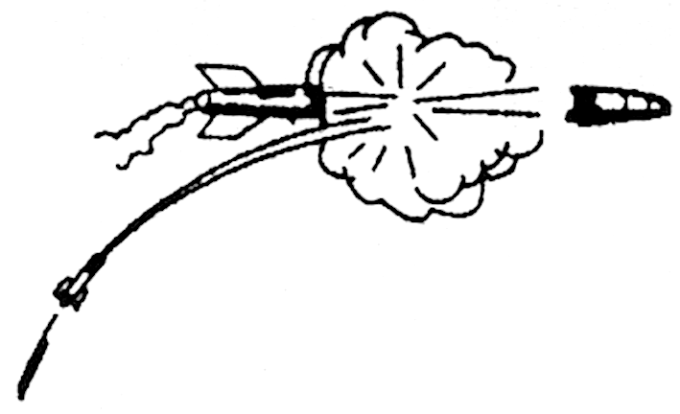
2. 如图所示，设质量为M的导弹运动到空中最高点时速度为v₀，突然炸成两块，质量为m的一块以速度v沿v₀的方向飞去，则另一块的运动 ( )
A．一定沿v₀的方向飞去
B．一定沿v₀的反方向飞去
C．可能做自由落体运动
D．以上说法都不对

Slide 16
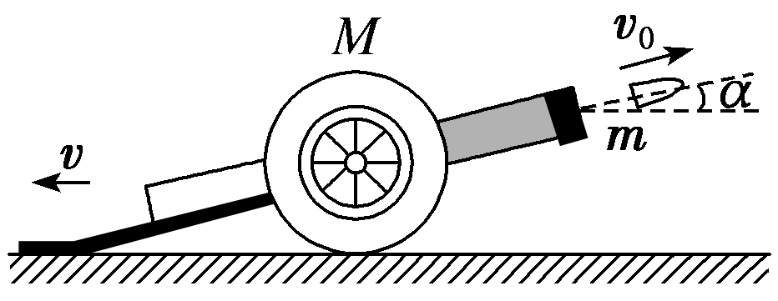
3. 如图所示是一门旧式大炮，炮车和炮弹的质量分别是M和m，
炮筒与地面的夹角为α，炮弹射出出口时相对于地面的速度
为v₀。不计炮车与地面的摩擦，求炮车向后反冲的速度的大小。

Slide 17
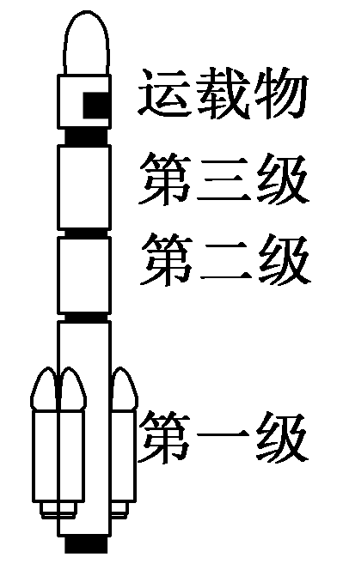
探究(二) 火箭原理分析及应用
[问题驱动]
(1)如图所示，是多级运载火箭的示意图，发射时，
先点燃第一级火箭，燃料用完后，空壳自动脱落，然
后下一级火箭开始工作。火箭点火后能加速上升的动力是什么力？
(2)要提升运载物的最大速度可采用什么措施？
提示：(1)燃烧产生的气体高速向下喷出，气体产生的反作用力推动火箭加速上升。
(2)提高气体喷射速度，增加燃料质量，及时脱离前一级火箭空壳。

Slide 19
3．多级火箭
由于受重力的影响，单级火箭达不到发射人造地球卫星所需要的7.9 km/s，实际火箭为多级火箭。
多级火箭发射时，较大的第一级火箭燃烧结束后，便自动脱落，接着第二级、第三级依次工作，燃烧结束后自动脱落，这样可以不断地减小火箭壳体的质量，减轻负担，使火箭达到远远超过使用同样多的燃料的一级火箭所能达到的速度。目前多级火箭一般都是三级火箭，因为三级火箭能达到目前发射人造卫星的需求。

Slide 20
典例2 一火箭喷气发动机每次喷出m＝200 g的气体，气体离开发动机喷出时的速度v＝1 000 m/s(相对地面)，设火箭质量M＝300 kg，发动机每秒喷气20次。求一从静止开始运动的火箭，当第三次气体喷出后速度的大小。

Slide 22
火箭类问题的三点提醒
(1)火箭在运动过程中，随着燃料的燃烧，火箭本身的质量不断减小，故在应用动量守恒定律时，必须取在同一相互作用时间内的火箭和喷出的气体为研究对象。注意反冲前、后各物体质量的变化。
(2)明确两部分物体初、末状态的速度的参考系是否为同一参考系，如果不是同一参考系要设法予以调整，一般情况要转换成对地的速度。
(3)列方程时要注意初、末状态动量的方向。

Slide 23
[素养训练]
答案：D

Slide 24
2．课外科技小组制作一只“水火箭”，用压缩空气压出水流的方式使火箭运动。假如喷出的水流流量保持为2×10^{－4} m³/s，喷出速度保持为对地10 m/s。启动前火箭总质量为1.4 kg，则启动2 s末火箭的速度可以达到多少？(已知火箭沿水平轨道运动且阻力不计，水的密度是10³ kg/m³)

Slide 25
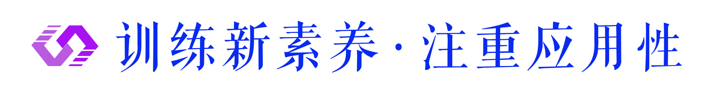
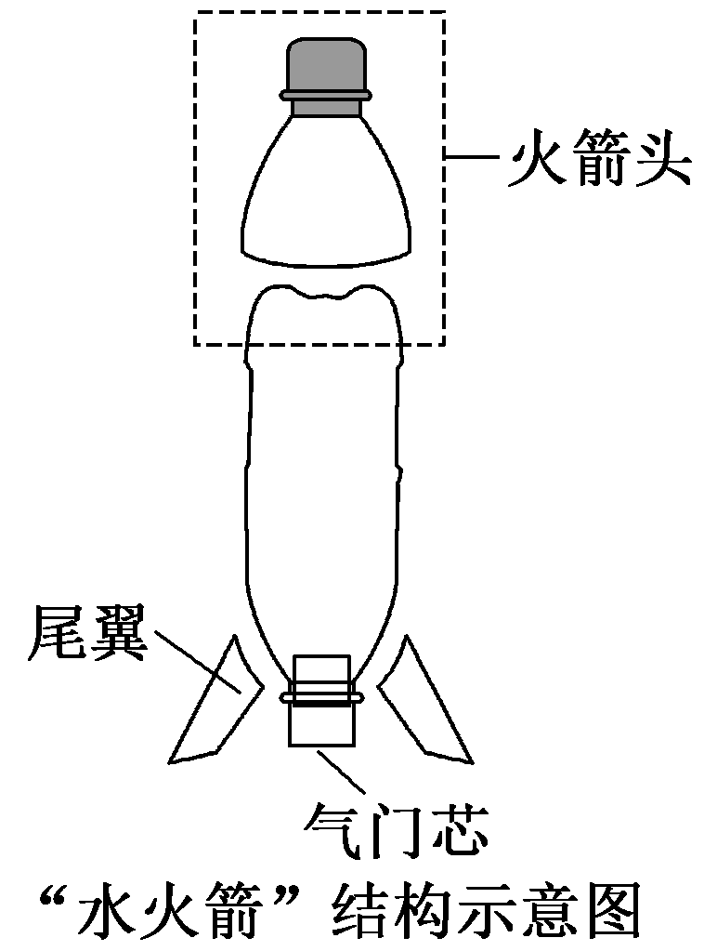
一、培养创新意识和创新思维
1．(选自鲁科版新教材“迷你实验室”)
如图所示，剪下一塑料瓶的瓶口部分，粘在另一塑料瓶
的瓶底，做成“水火箭”头，在靠近“水火箭”尾部处
粘上定向尾翼。取大小合适的橡皮塞，在其中心装上气
门芯。在瓶中装入大半瓶水后，用橡皮塞塞紧瓶口。“水火箭”就做好了。
把“水火箭”放在发射架上，用打气筒通过气门芯向瓶内打气。当瓶内空气达到一定压强时，水将橡皮塞冲开并向下高速喷出，由于反冲作用，“水火箭”便会冲向天空。

Slide 26
(1)“水火箭”是利用什么原理将瓶推向高空的？
(2)要想使“水火箭”升得更高些，应从哪些方面考虑？
提示：(1)利用水的反冲作用将瓶推向高空。
(2)瓶子的质量和形状、瓶中水的多少、瓶塞与瓶口的摩擦及瓶塞插入瓶口的深度等。

Slide 27
2．(选自鲁科版新教材课后练习)两人站在静止于水面、质量为M的小船上，当他们从船尾沿相同的方向水平跳出后，船获得一定的速度。设两人的质量均为m，跳出时相对于地面的速度均为v，若忽略水的阻力，请比较两人同时跳出和两人依次跳出两种情况下，小船所获得的速度大小。

Slide 28
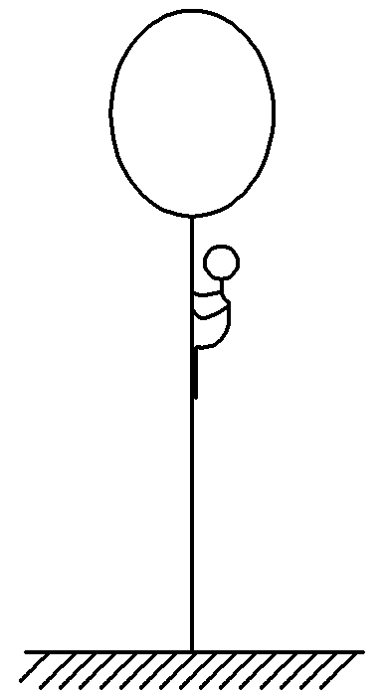
二、注重学以致用和思维建模
1. 如图所示，一个质量为m₁＝50 kg的人抓在一只大气球下方，
气球下面有一根长绳。气球和长绳的总质量为m₂＝20 kg，
长绳的下端刚好和地面接触，初始静止时 人离地面的高度
为h＝5 m。如果这个人开始沿长绳向下滑动，当他滑到长绳
下端时，他离地面高度约为(可以把人看成质点) ( )
A．5 m B．3.6 m
C．2.6 m D．8 m

Slide 30
3． (多选)一冲九霄，问鼎苍穹。2021年4月29日，长征五号B遥二运载火箭搭载空间站天和核心舱发射升空，标志着我国空间站建造进入全面实施阶段。下列关于火箭的描述正确的是 ( )
A．增加单位时间的燃气喷射量可以增大火箭的推力
B．增大燃气相对于火箭的喷射速度可以增大火箭的推力
C．当燃气喷出火箭喷口的速度相对于地面为零时火箭就不再加速
D．火箭发射时获得的推力来自喷出的燃气与发射台之间的相互作用

Slide 31
答案：AB

Slide 32


“课时跟踪检测”见“课时跟踪检测（四）”
(单击进入电子文档)

Slide 33


